Slide 1
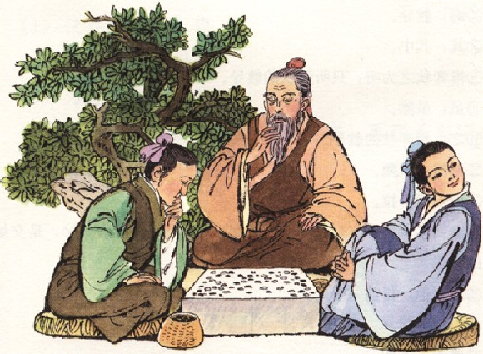
学弈
专心致志

Slide 2

读一读，找成语
老吾老，以及人之老；幼吾幼，以及人之幼。
富贵不能淫，贫贱不能移，威武不能屈。此之谓大丈夫。
穷则独善其身，达则兼善天下。
生，亦我所欲也；义，亦我所欲也。二者不可兼得，舍生而取义者也。
——孟 子

Slide 3
读一读，找成语
老吾老，以及人之老；幼吾幼，以及人之幼。
富贵不能淫，贫贱不能移，威武不能屈。此之谓大丈夫。
穷则独善其身，达则兼善天下。
生，亦我所欲也；义，亦我所欲也。二者不可兼得，舍生而取义者也。
——孟 子

Slide 4
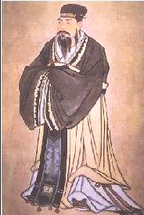
作者简介
（一）
孟子 (约公元前372—前289年) 战国时思想家、政治家、教育家。名轲。邹(今山东邹县东南)人。

Slide 5

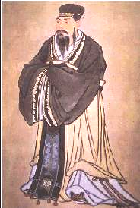
作者简介
（二）
孟子重视环境和教育对人的影响。被认为儒家“孔子（至圣）”学说的继承者，与孔子合称“孔孟”，有“亚圣”之称。著作有《孟子》。

Slide 6

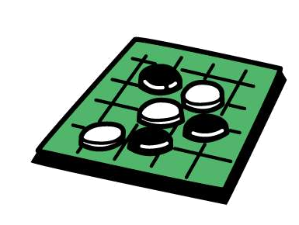
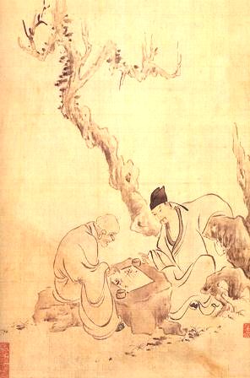
学 弈：
学习下围棋。
yì
弈
下棋
围棋

Slide 7
朗读课文，读准字音：
学 弈(yì)
弈秋，通国之善弈者也。
使弈秋诲(huì)二人弈，
其一人专心致志，惟（wéi)弈秋之为（wéi)听；
一人虽听之，一心以为有鸿(hόng)鹄(hú) 将至，思援弓缴(zhuό) 而射之。
虽与之俱(jù)学，弗(fú)若之矣(yǐ)。
为（wèi)是其智弗若与(yú)？
曰(yuē)：非然也。

Slide 8
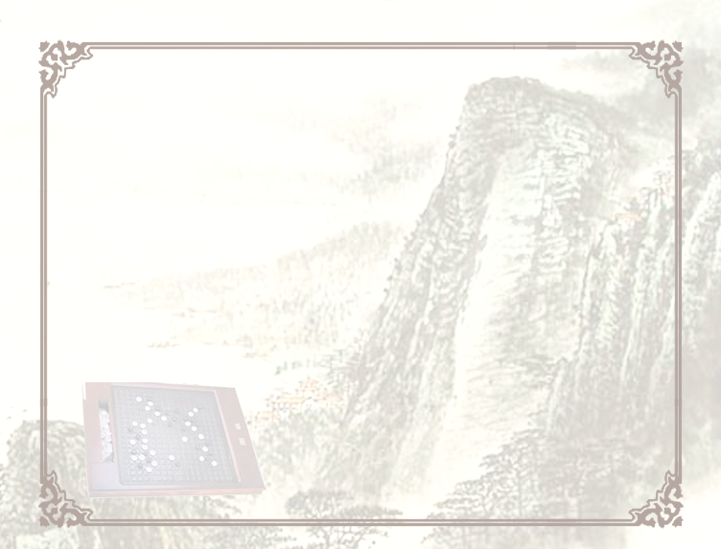
朗读课文，读出停顿：
学 弈
弈秋，通国之善弈者也。
使弈秋诲二人弈，
其一人专心致志，惟弈秋之为听；
一人虽听之，一心以为有鸿鹄将至，思援弓缴而射之。
虽与之俱学，弗若之矣。
为是其智弗若与？
曰：非然也。

Slide 9
朗读课文，读出停顿：
学 弈
弈秋，通国之／善弈者也。
使／弈秋／诲／二人弈，
其一人／专心致志，惟／弈秋之为听；
一人／虽／听之，一心以为／有鸿鹄／将至，思／援弓缴／而射之。
虽／与之／俱学，弗若之矣。
为是／其智／弗若与？
曰：非／然也。

Slide 10
弈
秋
，
通
国
之
善
弈
者
也
。
弈
秋
，
全
国
的
善于
下围棋
的人
是
。
使
弈
秋
诲
二
人
弈
，
让
弈
秋
教
两（个）
人
下棋
，

Slide 11
其
一
人
专
心
致
志
，
他们中的
一（个）
人
一心
一意，
集中
精神
，
惟
弈
秋
之
为
听
；
只
弈
秋
它（教导）
（助词，无义）
听
；

Slide 12
一
人
虽
听
之
，
（另）一（个）
人
虽然
听着，
它（教导）
，
一
心
以
为
有
鸿
鹄
将
至
，
一直
心里
以
为
（天上）有
天
鹅
快要
来到
，
思
援
弓
缴
而
射
之
，
想着
拉开
弓
箭，
并
射下
它（天鹅）
，

Slide 13
虽
与
之
俱
学
，
虽然
和
他（前一人）
一起
学习
，
弗
若
之
矣
。
不
如
他（前一人）
了
。

Slide 14
因为
这
他（后一人）的
智力
不
如
（欤）吗
？
曰
：
非
然
也
。
（回答）说
：
不
这样
是
。
为
是
其
智
弗
若
与
？

Slide 15
译文
弈秋是全国最会下棋的人。让 他教两个人下棋，其中一个人专心致志，只听弈秋的教导；而另一个人虽然在听着，可是他心里总以为有天鹅要飞过来，想拿弓箭去射它。虽然他同前一个人一起学习，却学得不如前一个。难道是因为他的智力不如前一个人吗？说：不是这样的。

Slide 16
一人虽听之，一心以为有鸿鹄将至，思援弓缴而射之。
其一人专心致志，惟弈秋之为听。

Slide 17
全神贯注、聚精会神、目不转睛、一心一意、目不斜视、一丝不苟、
孜孜不倦、废寝忘食、 专心致志 、手不释卷…
三心二意、
一心二用、心不在焉、
心猿意马、东张西望、左顾右盼、
魂不守舍
……

Slide 18

思考讨论
1、两个人同时在最好的老师指导下学棋，为什么会产生不同的结果？
答：学得差的那个人不是因为智力不如学得好的人，而是因为没有专心去学。
2、通过学习，你从中得到了怎样的启示？
答：这说明只有专心致志，才能学
到真本领。

Slide 19
原文前还有一句。
不专心致志，则不得也。

Slide 20
名 师
智力相等
高 徒
态度不同
学困生
师傅领到门，修行在个人。

Slide 21
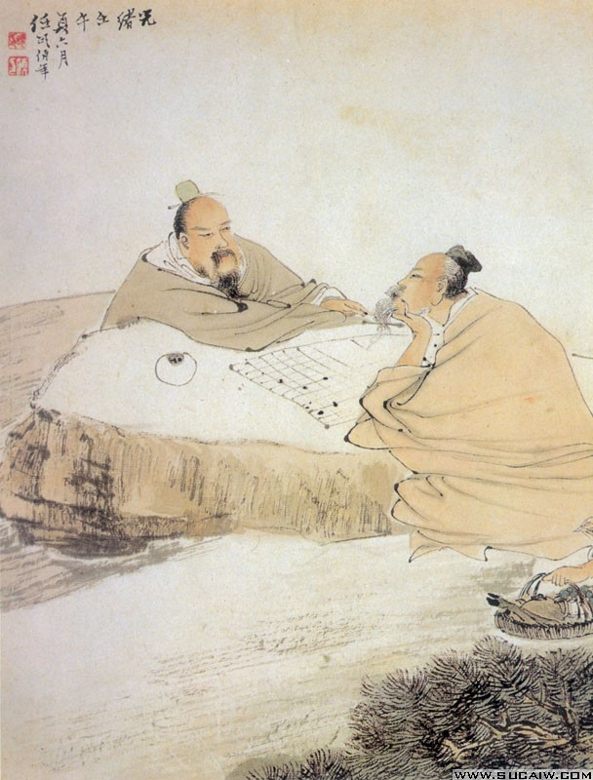
业精于勤荒于嬉，行成于思毁于随。 ----（唐）韩愈

Slide 22
多朗读
看注释
明事理
懂句意
释全文
学好文言文的关键的什么？

Slide 23
知识巩固 （一）
一、解释词意。
弈： 诲：＿＿＿＿
善： 鸿鹄: ＿＿＿＿
援： 俱： ＿＿＿＿
弗若： 然： ＿＿＿＿
下棋
教导
善于，擅长
天鹅
引，拉
一起
不如
这样

Slide 24
知识巩固 （二）
解释带红色字的含义：
弈秋，通国之善弈者也。
惟弈秋之为听。
一人虽听之。
思援弓缴而射之。
虽与之俱学，
弗若之矣。
其一人专心致志，
为是其智弗若与？
一心以为有鸿鹄将至，
惟弈秋之为听。
为是其智弗若与？

Slide 25
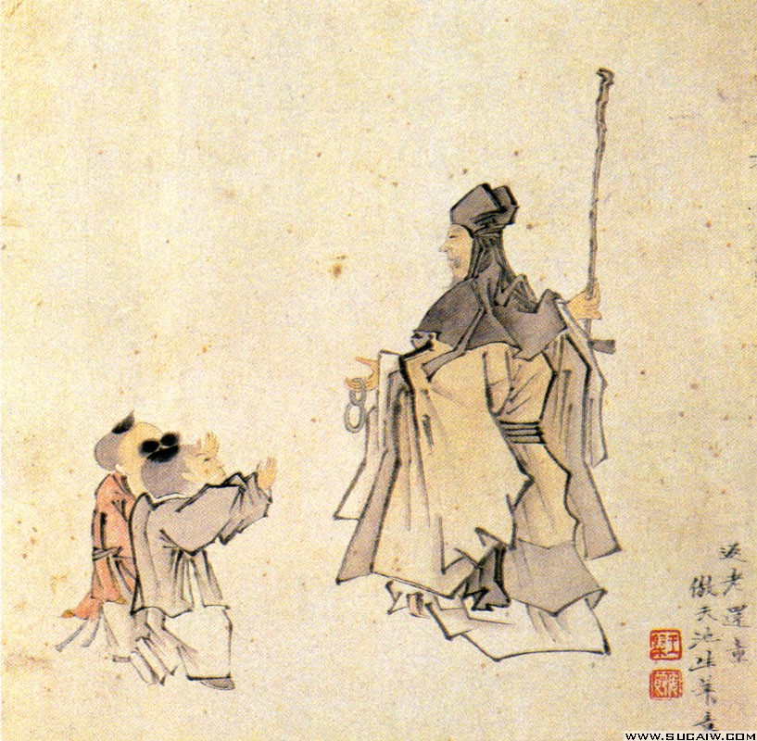
【作业】
背诵并默写全文。

